Slide 1

BEDRIJFSPRESENTATIE - 2025
Company Connect – Plesmanstraat 29 – 3905KZ Veenendaal – 085-7500500 – salesdesk@companyconnect.nl

Slide 2








Waarom Company Connect?
VOIP Telefonie
Company Connect is Excellence Businesspartner van KPN
Daarnaast leveren wij ruime flexibiliteit op ons eigen voip-platform: Telecom Connect
Voip – Mobiel – VaMo
Laadpaal / laadunit
Aanleg en onderhoud laadpaal
Installatie van meterkast tot laadpaal
Advisering en ontzorging
Internet / Infrastructuur
Internetaansluitingen xDSL, glasvezel
Remote beheer en monitoring van de lijn
4G backup
Extra Veilig Internet
Advies & aanleggen (WiFi) netwerken
CCTV
Levering en installatie van CCTV-systemen van A tot Z
Preventief onderhoud en support op storingen
Onderhoudscontract voor betrouwbaarheid
ICT
Online werkplek
Netwerk- en Serverbeheer
Onderhoud en (preventief) monitoring
Onsite en remote services
Alarm melddienst
Geschikt voor bestaande en nieuwe installaties
All-in tarief geen verrassingen, scherpe tarieven
Direct inzicht, meldingen op uw smartphone
Meldingen af te handelen door sleutelbeheerder
Aanpassingen eenvoudig zelf doorvoeren
Inbraak- en Brandalarm
Levering en installatie alarmsystemen
Gebruiksvriendelijk
Onderhoud en service obv SLA
24/7 Bereikbaar
Toegangscontrole
Online en offline
Laat u informeren!

Slide 3


Één adres voor uw:
Telefonie
Internet
ICT
Laadpalen
CCTV
Alarm melddienst
Toegangscontrole
Met bijbehorend onderhoudscontract
Indien gewenst met een SLA (Service Level Agreement)
En alles op één factuur!
Ontzorging
Company Connect begrijpt úw bedrijfsprocessen en daarmee ook úw uitdagingen. Wij zijn hierdoor in staat om u op de juiste manier te ontzorgen.
Doordat wij uw systemen preventief onderhouden, zullen de servicevragen en uitval tot een minimum beperkt blijven.

Slide 4
Wat vinden klanten van Company Connect?
Iedereen kan natuurlijk roepen dat zijn klanten tevreden zeggen. Echter, onze klantreferenties komen van het volledig onafhankelijke onderzoeksbureau Ipsos.
Ipsos vraagt de klanten een score te geven, antwoorden leest u hieronder….
(*dit zijn álle reacties, niet alleen de beste en gewenste antwoorden)
De hoofdvraag van Ipsos: “Waarom zou u Company Connect aanbevelen?”
Company Connect scoort heel hoog op: (zeer tevreden)
Communicatie
Hulp bij vragen
Houden zich aan de gemaakte afspraken
Zeer tevreden over deskundigheid algemeen
Zeer tevreden advies account manager
Snelheid oplevering
Levering volgens afspraak
Zeer tevreden over deskundigheid technische medewerkers
Cijfer: 10
“Ze zijn goed bereikbaar en denken goed mee” (03-2022)
Cijfer: 9
“Goede technische ondersteuning”
(11-2021)
Cijfer: 9
“Goede service van account manager” (02-2022)
Cijfer: 9
“Zeer tevreden over het advies van de AM” (10-2021)
Cijfer: 9
“Goede service”
(10-2021)
Cijfer: 10
“Korte lijntjes, als er wat is regelen ze alles voor je” (09-2021)
Cijfer: 10
“Goede service en meedenken”
(8-2021)

Slide 5
Telecom Connect VOIP telefonie
Net zo trots zijn wij op ons eigen VOIP-platform: Telecom Connect!
Alles is modulair opgebouwd, dus krijgt u precies dat wat u nodig heeft om uw werk zo goed en efficient mogelijk te doen.
Op telefonie gebied is vaak veel te winnen op het gebied van efficiëntie, door het juist inrichten van een centrale. Door met u in gesprek te gaan, kunnen wij u juist adviseren.
Met uw mobiel met het vaste nummer naar buiten bellen, met een verkort kiesnummer bereikbaar op uw mobiel, meerdere huntgroepen, kleine voorbeelden van een groot gemak.
Wij adviseren u graag!
KPN Excellence Business Partner
Wij zijn sinds 2013 KPN partner en sinds 2018 Excellence Business Partner. Daar zijn we tróts op!
Dit staat voor het hoogste niveau aan kennis, ontwikkeling en samenwerking op het gebied van telefonie, internet, werkplekken en security, kortom het gehele zakelijke KPN portfolio. Mede hiermee zijn we altijd up-to-date en zowel commercieel als technisch van de laatste ontwikkelingen op de hoogte.
Telefonie

Slide 6

ICT
Wij begeleiden het beheer van uw network of server(park) en werkplekken op locatie, maar indien gewenst ook 24/7 op afstand.
Vroegtijdige signalering door pro-actief beheer zoals het periodiek doorvoeren van updates, het monitoren van de prestaties en het testen van beveiliging staan garant voor continuïteit en betrouwbaarheid.
Uw netwerk is de kern van uw organisatie: het is bepalend voor de productiviteit van uw medewerkers, iedere dag weer.
Wij begrijpen u en zijn altijd dichtbij!
Internet
Internet heeft iedereen nodig en er zijn eigenlijk maar een paar aspecten echt belangrijk: snel – betrouwbaar – stabiel.
Dit moet niet onderschat worden, want als internet uitvalt, ligt in de meeste gevallen het hele bedrijf stil. Dit kunnen wij voorkomen.
Vandaar dat wij kiezen voor een internetlijn inclusief een 4G backup-oplossing. Indien het internet er, om welke reden dan ook, uit ligt, zal de 4G backup oplossing dit naadloos overnemen! Daarnaast wilt u veilig internet en ook dit kan naar uw eigen wensen worden ingericht. Vraag of dit ook mogelijk is op uw adres .
Dit is service waar u wat aan heeft!
Internet ICT

Slide 7
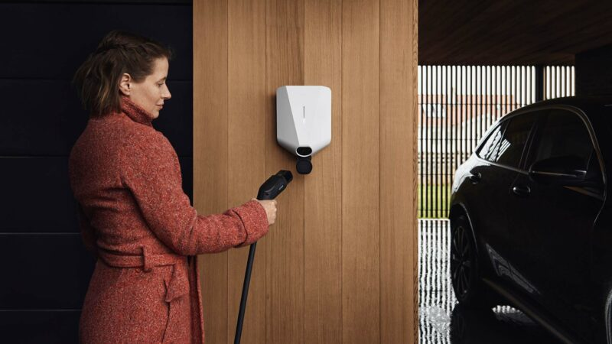
Laadpalen en laadunits
Laadpalen zijn niet meer weg te denken. Toch is nog niet iedereen op de hoogte van de functies en verschillen.
Indien u een keuze wilt maken, komen er veel vragen naar boven, waar wij u graag mee helpen. Om maar eens een paar voorbeelden te noemen:
Is mijn meterkast wel geschikt?
Heb ik 1-fase of 3-fase en is dat voldoende?
Wat is load balancing en is dat belangrijk voor mij?
Ik wil graag verrekenen met mijn werknemers/werkgever, hoe werkt dat?
Advies en installatie
Wij helpen u van A tot Z met de keuze en de installatie. Voor iedere vraag een uniek aanbod, want geen enkele situatie is verschillend. Wij installeren zowel bij bedrijven, als ook bij uw medewerkers of bij uzelf aan huis.
Of u nu snel wilt opladen, of via zonnepanelen, kosten factureren of declarereren, er zijn zoveel keuzes. Wij leveren verschilende merken en kunnen daardoor ook altijd een laadunit bij uw wensen leveren.

Slide 8
CCTV
Het belangrijkste doel van CCTV is het voorkomen van criminaliteit, toegangscontrole en alarmverificatie.
Wij leveren en installeren de complete CCTV-installatie en zullen u een duidelijke uitleg geven van de werking hiervan, zodat u deze optimaal kunt inzetten. Company Connect biedt preventief onderhoud, support op storingen en een onderhoudscontract, voor optimale betrouwbaarheid.
Toegangscontrole
Toegangscontrole beveiliging betekent dat u per individu kunt bepalen wie, waar en wanneer toegang heeft. Dit kan bijvoorbeeld met een pasje of met een tag aan de sleutelhanger.
Inbraak- en brandalarm
Onze adviseurs zorgen ervoor dat uw alarmmeldsysteem perfect is afgestemd op uw situatie. Met behulp van rookmelders kiest u voor een goed brandalarm voor uw bedrijfspand, kantoor of winkel.
Inbrekers houden er niet van om betrapt te worden, daarom is de inbraakbeveiliging de meest effectieve manier van inbraakpreventie.
24/7 Alarm melddienst
Met onze 24/7 alarm melddienst bent u altijd direct op de hoogte, via de app op uw smartphone. U bent altijd zelf in controle, doordat u zelf op elk moment aanpassingen kunt doorvoeren, zowel tijdelijk als voor vast.
Nooit meer voor verrassingen komen te staan, met het inzicht in rapportages en dat alles voor een vast (scherp) tarief per maand
CCTV – Toegangscontrole
Inbraak- en Brandalarm - Alarm melddienst

Slide 9









Een greep uit onze klanten…..

Slide 10


Company Connect BV
Plesmanstraat 29
3905KZ Veenendaal
KvK: 57117675
BTW nummer: NL852445258B01
W: www.companyconnect.nl
Verkoop
E: salesdesk@companyconnect.nl
T: +31 (0) 85 – 7500 505
Support
E: support@companyconnect.nl
T: +31 (0) 85 – 7500 500
Geïnteresseerd?
Bel of mail ons voor een uiteraard vrijblijvende afspraak, waarin wij kunnen uitleggen wat wij voor ú kunnen betekenen!

